Slide 1

팀 PPT 도우미
팀장 : 김무준
팀원 : 박재윤 팀원 : 정상택

Slide 2

Contents
Model
Application
Q & A
01
02
03
04
05
06
팀소개
Data
프로젝트를 하며

Slide 3

팀 소개
PPT도우미 소개

Slide 4
팀원 소개
기획
계획조정
모델구현
김무준
정상택
서비스 구현
박재윤
자료조사
모델조정
데이터수집
전처리
모델훈련
공통 역할

Slide 5
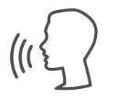





Project Preview
음성 입력
텍스트로 변환
분석후 명령
1
2
3

Slide 6
Model
wav2vec 2.0 XLSR
A Framework for Self-Supervised

Slide 7
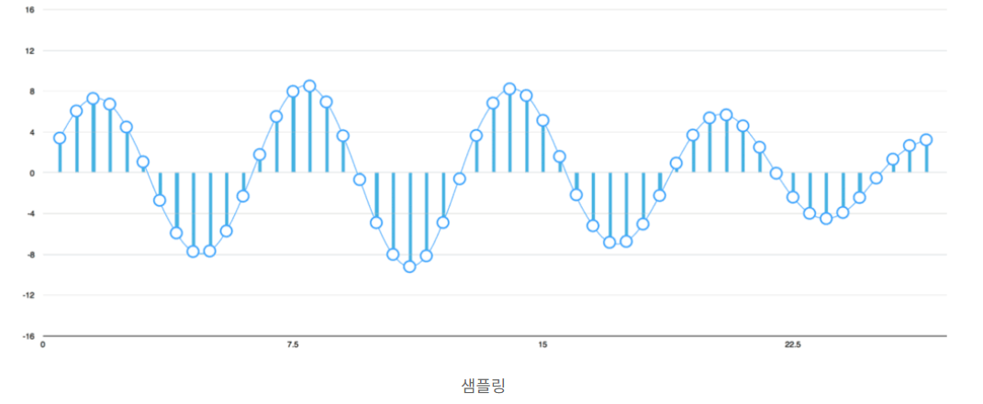
음성과 디지털신호
소리의 샘플링
‘아 그런가요’.wav
wav의 벡터

Slide 8
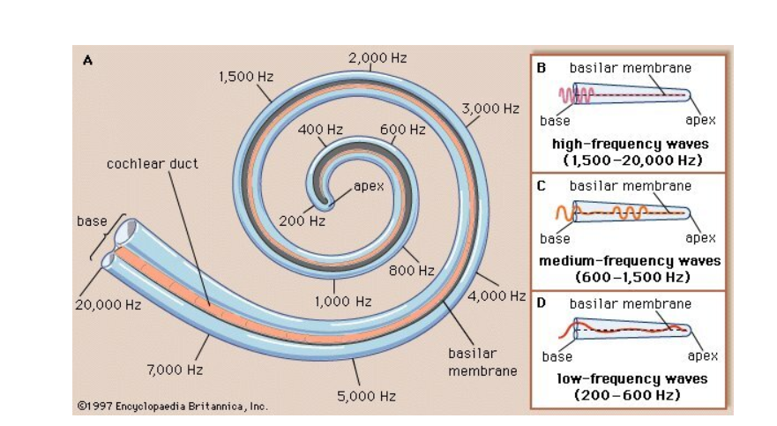
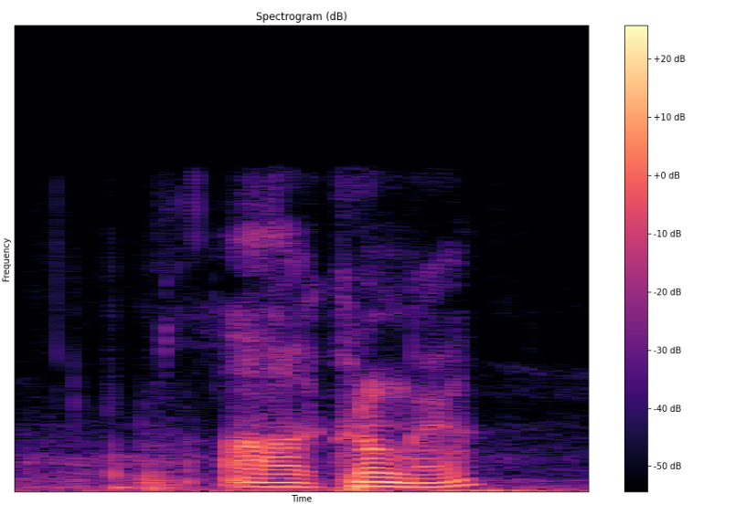
음성과 디지털신호
사람의 청각세포
SOLUTION METHOD
SOLUTION METHOD
퓨리에 변환의 주파수 그림

Slide 9


PROJECT VISION
kospeech
XLSR
한국어 학습?
한국어 학습이 되어있음
한국어 학습이 되어있지 않음
이용이 쉬운가?
어려움(오류 발생이 심함)
(경로설정문제, 패키지호환성 문제)
쉬움(Hugging face)
정확도가 좋은가?
오차율이 높다
(WER 5.3)
오차율이 낮다
(WER 1.5)

Slide 10
Data
AI 허브(출처)

Slide 11



Data List
한국어 강의 음성
한국어 음성
명령어 음성(일반남녀)

Slide 12

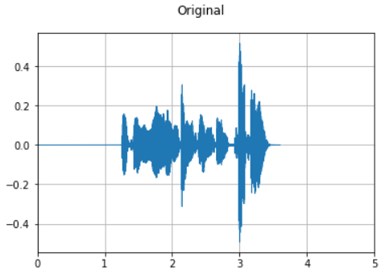
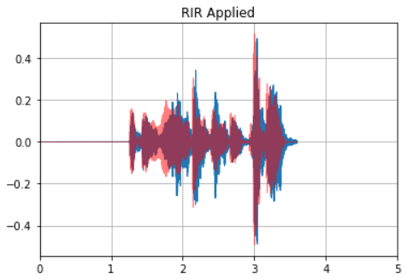
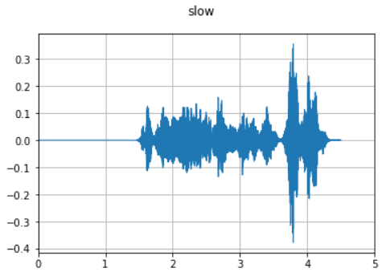
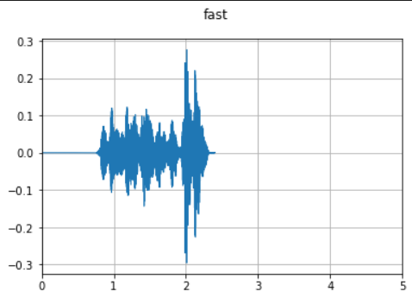
Data Augmentation

Slide 13

Vocabulary
자모 기반
(ㄱ - ㅎ, ㅏ - ㅣ)
51개
음절 기반
(가-힣)
11172개

Slide 14
Application
PPT Helper

Slide 15
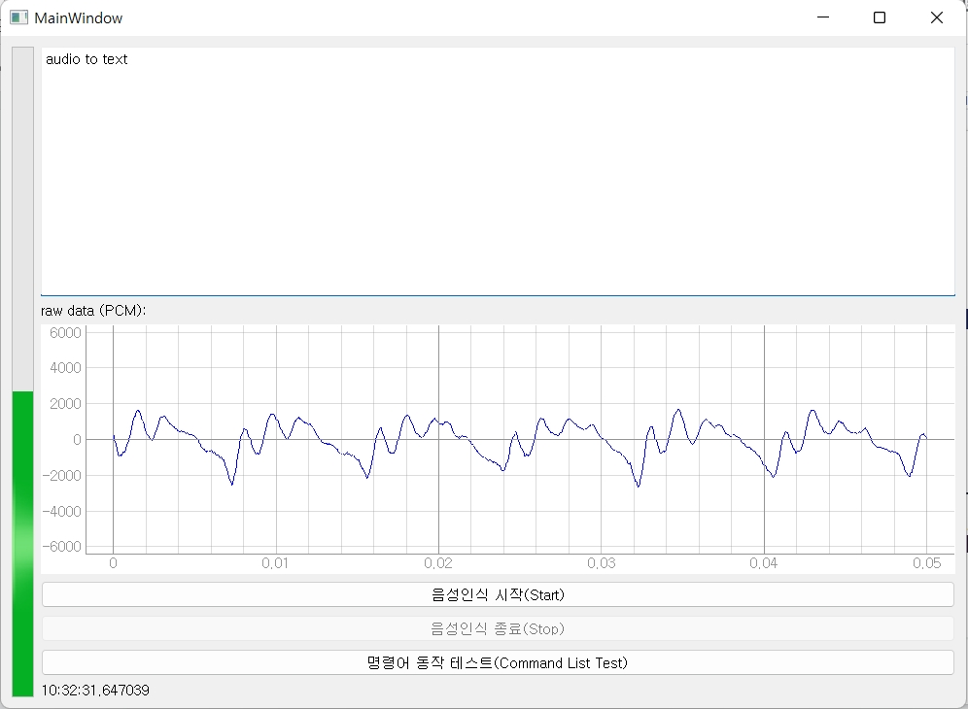
음성 인식 이전
1
마이크 작동 확인

Slide 16
음성 인식 실행
3
음성 인식 시작
2
명령어 동작
실행 테스트

Slide 17
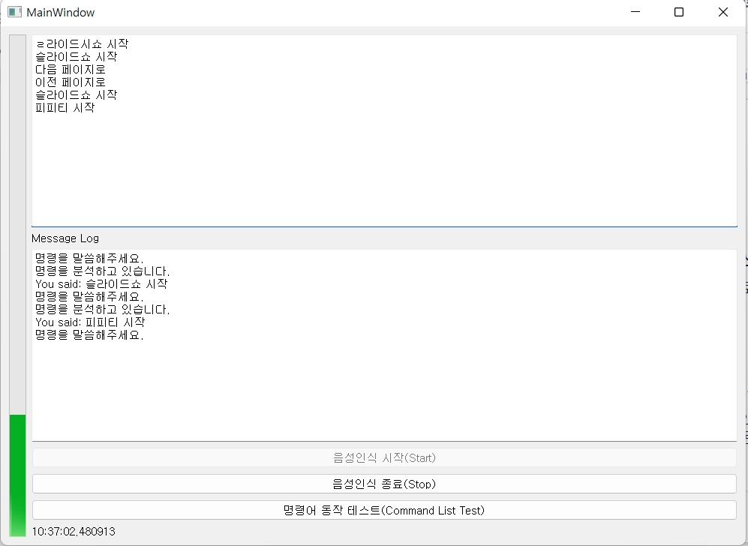
음성 인식 이후
5
변환된 텍스트 확인
4
상태 메세지 창

Slide 18
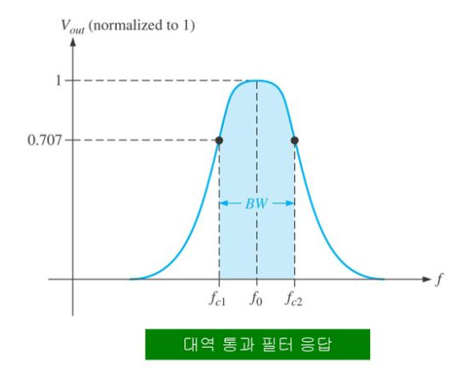
Technology to improve application quality
1 . 대역 필터
Notes:
g

Slide 19
Technology to improve application quality
(오타) 보고 있는 용산꺼 줘
2 . Symspell
symspell 알고리즘
(교정) 보고 있는 영상 꺼줘

Slide 20


프로젝트를 하며
음성처리의 방법을 깨닫게 되었고, 음성처리방법의 근황과 방향을 알게되어 재미있었다
직접 구글링하면서 자료들을 찾아보면서 새로운 기술을 많이 배웠다.
wav2vec 이해와 활용을 다양하게 접할 수 있어서 좋았습니다.
팀원의 경험이 내 경험이 되면서 혼자하는것보다 협업에서 배우는게 많다고 생각되었다.
오픈소스들을 분석하면서 리버스엔지니어링 실력을 향상시킬 수 있었다.
한정된 자원에서 대용량 모델 처리에 대하여 더 공부할 필요를 느꼈습니다.

Slide 21
Q & A

Slide 22
Thank you

